Slide 1



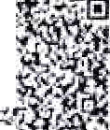







ДЕРЖЛІКСЛУЖБА
ДЕРЖАВНА СЛУЖБА 3 ЛІКАРСЬКИХ ЗАСОБІВ
ТА КОНТРОЛЮ ЗА НАРКОТИКАМИ У КІРОВОГРАДСЬКІЙ ОБЛАСТІ
вул. Преображенська, 2, м. Кропивнпцький, 25006, тел/факс: (0522) 32-14-41, e-шail: dls.kr6e*,dls.яos'.na, lit'i Jзs:’/взvw’.31s.яov.us, Код СДРПОУ 37059505
Керівпикам та Уповноважеяим особам яптечних та медичних закладів Кіровоградської області
До уваги Уповноважених осіб!
Надаемо розпорядження Державної служби України з лікарських засобів та контролю за наркотиками щодо заборони обігу лікарсьного засобу.
За наявності, вказаних у розпорядженні лікарських засобів, повідомити Державну службу з лікарських засобів та контролю за наркотиками у Кіровоградській області про
вжмізаходищодоытонаннRрозпориДжеянх.
ІнФопиацію ан _авати на папеЈ›ови_х носіях поштою, за адресою: вел. Мреображенсъкв, 2, м. Кропивницький, 25006, з додатгамп:
а) ппи вмішсиві в капантин додасться копія прибуткової накладної;
6) пптг повепнениі постача.яьнтжv додаіоться: копія прибуткової накладної;
т‹опія накладної на повернення.
в) у випадг liepegaчi відходів :[ii ареького засоб на утилі ацію a6o зиищення, у двотижневий oтnoк ііоінlопмуявти Дсржавну службу з лікарських засобів та контролю за
наркотиками у К іровограДСЬКіи О ЛПС4 Tgl НЗдати копію прибуткової накладної.
При наступних поставках лікарсы‹их засобів, вказаних у розпорядженнях, суб'ект господарювання повинен вжити заходів щодо запобіганяя придбання, реалізації та застосування лікарських засобів, зазначених у розпорядженнях.
Ј_ внпадк_у_ вілсvтності лікарсш‹их засобів, вказаних у розпорядженнях чи листах Держлікслужби, відповіді в письsтопо i ' внгляді яадавати не потрібно.
Одночасно нагадусмо, діо з розпорядженнями та листами Держлікслужби можна ознайомигися на офіційному вебсай ri Державної служби України з лікарських засобів та контролю за наркотиками (https://www.dls.gov.ua/) в розділі РОЗПОРЯДЖЕННЯ ДЕРЖПШСЛУЖБИ.
Додатки:
Копія розпорядження Державної с іужби України з лікарських засобів та контролю за наркотиками від 22.10.2025 No 903-001.1/002.0/17-25 на 1 арк.;
Копія розпоряджеиня Державної служfiи України з лікарських засобів та контролю за наркотиками від 22.10.2025 № 904-001.1/002.0/17-25 на 1 арк.;
Копія розпорядження Державної случ‹бв України з лікарських засобів та контролю за
наркотиками від 22.10.2025 № 905-001.1/002.0/17-25 на 1 арк..
В.о. началыптка служби
Наталія МУРЗАЕ
Остапенко Валсі i iiп‹і 32 14 41
i іпt›хоті‹кз*пt у Кјровгtгрк0съгзя області
II. П. 23. IG.2025 14:56
3ГАА9288З58БС 03040t10000BF4F1F00i'0B4D300

Slide 2





ДЕРЖАВНА СЛУЖБА УКРАЇНИ 3 ЛІКАРСЬКИХ ЗАСОБІВ ТА КОНТРОЛЮ ЗА НАРКОТИКАМИ
(Держлікслужба)
проспект Берестейський, 120-A, м. Київ, tl5 i 15, тел/факс: (044) 422-55-77. e-mail: dls@d cov.na, hnps://www.dls.Rov.ua, Код СДРПОУ 4051781 5
від
На У* від
Керівникам суб'ектів господарювання, які займаються
реалізацісю, застосуванням засобів
зберіганням i
лікарських
Керівникам територіальних органів Держлікслужби
РОЗПОРЯДЖЕННЯ
Відповідно до Конституції Украl‘ни, статей 15, 22, 55 Закону Украі'ни
«Основи законодавства України про охорону здоров'я», статеи IS, 17, 21 Закону України «Про лікарські засоби», Положения про Державну службу Украі'ни з лікарських засобів та контролю за наркотиками, затвердженого постановою Кабінету Міністрів України від 12.08.2015 N• 647, Порядку здійснення державного контролю якості лікарських засобів, що ввозяться в Україну, затвердженого постановою Кабінету Міністрів України від 14.09.2005 № 902, пункту 3.2.2 Порядку встановлення заборони (тимчасової заборони) та поновлення обігу лікарських засобів на території України, затвердженого наказом Міністерства охорони здоров’я України від 22.11.2011 N• 809 (зі змінами), зареестрованого Міністерством юстиції України 30.01.2012 за N' 126/20439, Порядку контролю якості лікарських засобів під час оптової та роздрібної торгівлі, затвердженого наказом Міністерства охорони здоров'я України від 29.09.2014 № 677, заресстрованого Міністерством юстицп України 26.11.2014 за № 151 5/26292, Правил утилізації та знищення лікарських засобів, затверджених наказом Міністерства охорони здоров'я України від 24.04.2015
№ 242, зареестрованих Міністерством юстиції України за № 550/26995, на підставі надходження термінового
від 18.05.2015
повідомлення
ВІД 12.09.2025 № 351-01.1/02.0/06.14-25 від Державної служби з лікарських
засобів та контролю за наркотиками у Львівській
M2 Держлікслужба
N•-903-001.1/0OZ.0/17-25 від 22.10.2025
Об Tl,
контролю за наркотиками у Кіровоградській
області
N.•791/'02. 12-25 від 23.10.2025

Slide 3
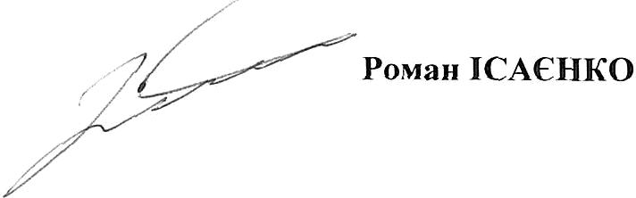
від Головного управління Національної поліціі України у Львівсвкій області (лист від 22.07.2025 № 236167-2025) щодо виявлення в обігу, ввезених з порушенням лікарських засобів, з маркуванням іноземною мовою, що офіційно не ввозились на територію України, з метою активной протидії поширенню лікарських засобів, шляхи надходження та умови зберігання яких невідомі, визначити якість та безпечність яких неможливо, з огляду на те, що така продукція е небезпечною та може нести потенційну загрозу життю та здоров’ю населення:
ЗАБОРОНЯЮ реалізацію, зберігання та застосування cepii S401278 лікарського засобу FOSFESTROL 120 mg, виробництва Baxter, Iпdia, з маркуванням іноземною мовою, що офіційно не ввозився на територію України.
Cy6’сктам господарювання, які здійснюють реалізацію, зберігання
та застосування лікарських засобів, невідкладно, після одержання даного розпорядження, перевірити наявність cepiï вказаного лікарського засобу, вжити заходи щодо вилучення ii з обігу шляхом знищення a6o повернення постачальнику, про що повідомити територіальний орган Держлікслужби. У разі знищення відходів зазначеної cepïi лікарського засобу у двотижневий строк направити до територіального органу Держлікслужби копію акта про знищення відходів лікарського засобу.
Контроль за виконанням даного розпорядження здійснюють територіальні органи Держлікслужби на відповідній територїі.
Невиконання даного розпорядження тягне за собою відповідальність згідно з чинним законодавством України.
Koпii даного розпорядження направлені: Міністерство охорони здоров'я України;
ДП «Державний експертний центр Міністерства України».
охорони
здоров'я
FOВЛO П
I I it la ЧOPf iЕ НbKA, i ел (044) 422-55 -76 133)

Slide 4




ДЕРЖАВНА СЛУЖБА УКРАЇНИ 3 ЛІКАРСЬКИХ ЗАСОБІВ
ТА КОНТРОЛЮ ЗА ПАРКОТИКАМИ
(Держлікслужба)
проспект Берестейський. 1 20—A, м. Київ, 03115, тел/факс: (044) 422—55-77, e-шail: dls@dls о а, hnps://www.dls.яov.na, Код СДРПОУ 405178 J 5
від
На N‹ від
Керівникам суб'сктів
господарювання, які займаються
реалізацісю, застосуванням засобів
зберіганням i
лікарських
Керівникам територіальних органів Держлікслужби
РОЗМОРАДН{ЕННЯ
Відповідно до Конституції України, статей 15, 22, 55 Закону Украіни
«Основи законодавства України про охорону здоров'я», статей 15, 17, 21 Закону
України «Про лікарські засоби», Положения про Державну службу України з лікарських засобів та контролю за наркотиками, затвердженого постановою Кабінету Міністрів України від 12.08.2015 № 647, Порядку здійснення державного контролю якості лікарських засобів, що ввозяться в Україну, затвердженого постановою Кабінету Міністрів України від 14.09.2005 N• 902, пункту 3.2.2 Порядку встановлення заборони (тимчасової заборони) та поновлення обігу лікарських засобів на територіі" України, затвердженого наказом Міністерства охорони здоров’я України від 22.11.2011 № 809 (зі змінами), зареестрованого Мінlстерством юстиції Украі'ни 30.01.2012 за № 126/20439, Порядку контролю якості лікарських засобlв під час оптової та роздрібної торгівлі, затвердженого наказом Міністерства охорони здоров'я України від 29.09.2014 № 677, заресстрованого Міністерством юстиції України 26.11.2014 за № 1515/26292, Правил утилізації та знищення лікарських засобів, затверджених наказом Міністерства охорони здоров'я Украі‘ни від 24.04.2015
№ 242, зареестрованих Міністерством юстиції України від 18.05.2015 за № 550/26995, на підставі надходження термінового повідомлення
від 12.09.2025 № 393—01.1/02.0/06.14-25 вlд Державної служби з лікарських
засобlв та контролю за наркотиками у Львівській
>з Держлікслужба
№904-001.1/002.0/17-25 від 22.10.2025
^{обМті}’лік pc к х а
ів та
контролю за
наркотиками у
Кіровоградській
області
№792/'02.12-25 від 23.10.2025
0 ’8OQ

Slide 5
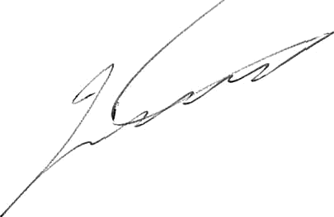
від Головного управління Національної поліціі України у Львівській області (лист від 22.07.2025 № 236167-2025) щодо виявлення в обігу, ввезених з порушенням лікарських засобів, з маркуванням іноземною мовою, що офіційно не ввозились на територію України, з метою активной’ протидії поширенню лікарських засобів, шляхи надходження та умови зберігання яких невідомі, визначити якість та безпечність яких неможливо, з огляду на те, що така продукція е небезпечною та може нести потенційну загрозу життю та здоров’ю населения:
ЗАБОРОНЯЮ реалізацію, зберігання та застосування cepiï 2R2LA
лікарського засобу PLAQUENIL 200 mg, виробництва SANOFI-AVENTIS
Ѕ.А., Spain, з маркуванням іноземною мовою, що офіційно не ввозився на територію України.
Cy6’ектам господарювання, які здійснюють реалізацію, зберігання та застосування лікарських засобів, невідкладно, після одержання даного розпорядження, перевірити наявність cepiï вказаного лікарського засобу, вжити
заходи щодо вилучення ii з обігу шляхом знищення a6o повернення постачальнику, про що повідомити територіальний орган Держлікслужби. У разі знищення відходів зазначеної cepiï лікарського засобу у двотижневий строк направити до територіального органу Держлікслужби копію акта про знищення відходів лікарського засобу.
Контроль за виконанням даного розпорядження здійснюють територіальні органи Держлікслужби на відповідній території.
Невиконання даного розпорядження тягне за собою відповідальність згідно з чинним законодавством Украі'ни.
Копії даного розпорядження направлені: Міністерство охорони здоров’я України;
ДП «Державний експертний центр Міністерства охорони України».
здоров'я
Голова
Роман ICACHKO

Slide 6





ДЕРЖАВНА СЛУЖБА УКРАЇНИ 3 ЛІКАРСЬКИХ ЗАСОБІВ ТА КОНТРОЛЮ ЗА НАРКОТИКАМИ
(Держлікслужба)
проспект Берестейський, 120—А, м. Київ, 03115, тел/факс: (044) 422—55-77, e—iтiail: dlsЛdls.go а,
hnps://www.d1s.boy.ua, Код СДРПОУ 40517815
На № від
Керівникам суб'сктів господарювання, які заимаються
реалізацісю, застосуванням засобів
зберіганням i
лікарських
Керівникам територіальних органів Держлікслужби
РОЗПОРЯДЖЕННЯ
Відповідно до Конституції України, статей 15, 22, 55 Закону України
«Основи законодавства України про охорону здоров'я», статей 15, 17, 21 Закону України «Про лікарські засоби», Положения про Державну службу України з лікарських засобів та контролю за наркотиками, затвердженого постановою Кабінету Міністрів України від 12.08.2015 № 647, Порядку здійснення державного контролю якостl лікарських засобlв, що ввозяться в Україну, затвердженого постановою Кабінету Міністрів України від 14.09.2005 N* 902, пункту 3.2.2 Порядку встановлення заборони (тимчасової заборони) та поновлення обігу лікарських засобів на території України, затвердженого наказом Міністерства охорони здоров’я Украіни від 22.11.2011 № 809 (зі змінами), зареестрованого Міністерством юстиції України 30.01.2012 за № 126/20439, Порядку контролю якості лікарських засобів під час оптової та роздрібної торгівлі, затвердженого наказом Міністерства охорони здоров'я України від 29,09.2014 № 677, зареестрованого Міністерством юстиції України 26.11.2014 за № 1515/26292, Правил утилізації та знищення лікарських засобів, затверджених наказом Міністерства охорони здоров’я України від 24.04.2015
№ 242, заресстрованих Міністерством юстиції України від 18.05.2015 за № 550/26995, на підставі надходження термінового повідомлення Blд 12.09.2025 № 345—01.1/02.0/06.14-25 від Державної служби з лікарських
засобів та контролю за наркотиками у Львівс ькій
M2 Держлікслужба
3905-001.1/002.0/17-25 від 22.10.2025
об ті,
та
контролю за наркотиками у Кіровоградській
області
002.0
N.•793/02.12-25 віл 23.10,2025
llllllllllllllllllllllllllllllllll

Slide 7
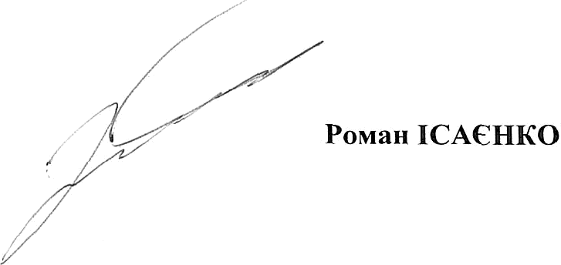
від Головного управління Національної поліціі Украіни у Львівській області (лист від 22.07.2025 № 236167-2025) щодо виявлення в обігу, ввезених з порушенням лікарських засобів, з маркуванням іноземною мовою, що офіційно не ввозились на територію України, з метою активной протидіі поширенню лікарсвких засобів, шляхи надходження та умови зберігання яких невідомі, визначити якість та безпечність яких неможливо, з огляду на те, що така продукція е небезпечною та може нести потенційну загрозу життю та здоров'ю населения:
ЗАБОРОНЯЮ реалізацію, зберігання та застосування cepii U380A лікарсвкого засобу PHARMATEX 18,9 mg, виробництва INNOTHERA CHOUEY, France, з маркуванням іноземною мовою, що офіційно не ввозивея на територію України.
Cy6’ектам господарювання, які здійснюють реалізацію, зберігання та застосування лікарських засобів, невідкладно, після одержання даного розпорядження, перевірити наявніств cepiï вказаного лікарсвкого засобу, вжити заходи щодо вилучення ii з обігу шляхом знищення a6o повернення постачалвнику, про що повідомити територіальний орган Держлікслужби. У разі знищення відходів зазначеної cepiï лікарського засобу у двотижневий
строк направити до територіального органу Держлікслужби копію акта про знищення відходів лікарсвкого засобу.
Контроль за виконанням даного розпорядження здійснюють
територіальні органи Держлікслужби на відповідній територіі.
Невиконання даного розпорядження тягне за собою відповідальніств згідно з чинним законодавством Украіни.
Koпii даного розпорядження направлені: Міністерство охорони здоров’я України;
ДГІ «Державний експертний центр Міністерства України».
охорони
здоров'я

